Slide 1
Test DE CALCUL mental
Attention : vous avez droit entre 15 et 35
secondes suivant les calculs

Slide 2
Calcul 1
Calculer pour x = − 2
3x³ + 4x

Slide 3
Calcul 2
Réduire
− 2x (7x²)

Slide 4
cAlcul 3
Développer
5x(− 2x − 5)

Slide 5
Calcul 4
Factoriser
28x² − 21x

Slide 6
Calcul 5
Développer
(2x − 3)(5x − 2)

Slide 7
Calcul 6
Réduire de 40 % un nombre, c’est le multiplier par … ?

Slide 8
Calcul 7
Calculer

Slide 9
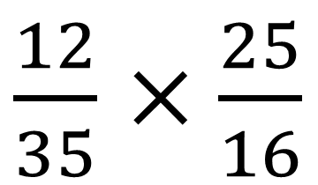
Calcul 8
Rendre irréductible
$\frac{12}{35}$$×\frac{25}{16}$

Slide 10
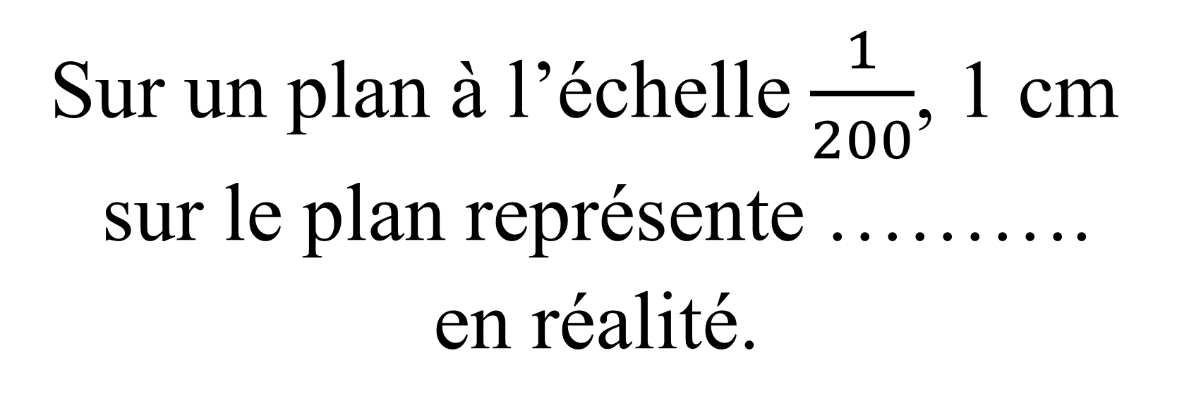
Calcul 9
Sur un plan à l’échelle $\frac{1}{200}$, 1 cm sur le plan représente ………. en réalité.

Slide 11
Calcul 10
Ce tableau est-il un tableau de proportionnalité ?
12 | 9
8 | 6

Slide 12
FIN DU TEST

